Slide 1

Ipertensioni endocrine:
come riconoscerle e diagnosticarle
Dott.ssa M. Persano
Ulss 2 Marca Trevigiana
Dott. M. Barbot
Endocrinologia, Università di Padova
Notes:
1

Slide 2
Agenda
DEFINIZIONE ED EPIDEMIOLOGIA
PAZIENTI DA SOTTOPORRE ALLO SCREENING
CAUSE PIU’ IMPORTANTI
Feocromocitoma
Iperaldosteronismo primitivo
Sindrome di Cushing
CONCLUSIONI
Notes:
2

Slide 3
Ipertensioni Endocrine: definizione ed epidemiologia
Rappresentano il 9-10% di tutte le ipertensioni arteriose
Ipertensione resistente
Iperaldosteronismo primitivo (1.4-10%)
Patologie tiroidee (1-2%)
Sindrome di Cushing (0.5%)
Feocromocitoma (0.2-0.5%)
Altre endocrinopatie (iperPTH, acromegalia)
6-23%
1-3%
<1%
<1%
European Heart Journal 2014 35, 1245-1254
Notes:
3

Slide 4
Quali pazienti sottoporre allo screening?
Età: giovani adulti (<35 anni) senza storia familiare di ipertensione arteriosa dovrebbero essere sottoposti a screening
Habitus: pazienti sovrappeso o obesi con ipertensione resistente
Valori di PAO: Pazienti con ipertensione resistente nonostante adeguata terapia medica, severa ipertensione alla diagnosi (PAO> 180/110 mmHg), o emergenza ipertensiva
Profilo non dipping: assenza della fisiologica riduzione dei valori pressori notturni
Notes:
4

Slide 5

Test di primo livello
Esami bioumorali:
Ionemia (sodio, potassio, calcio)
TSH
Funzionalità renale
Esami strumentali:
Monitoraggio pressorio delle 24 ore
Notes:
5

Slide 6
Feocromocitoma
Tumore originante dalle cellule cromaffini presenti nella zona midollare del surrene (forma surrenalica 90% dei casi).
I tumori che originano da cellule cromaffini extrasurrenaliche sono detti paragangliomi (10% dei casi)
70% forma sporadica, 30% forma familiare
0.3% dei pazienti ipertesi e 6% dei pazienti valutati per nodo surrenalico
Tra le forme ereditarie le più frequenti sono:
Sindrome Von Hippel Lindau (VHL)
Neurofibromatosi tipo I (NF1)
Neoplasie endocrine multiple tipo 2 (MEN 2A e MEN 2B)
Grasso et al., 2018
Notes:
6

Slide 7
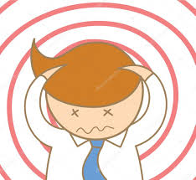
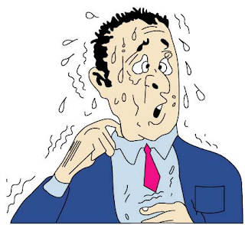

Manifestazioni cliniche
Palpitazioni
Cefalea
Ipersudorazione
Triade classica
Ansia, tremori
Pallore
Vertigini e nausea
Flushing
Ipotensione ortostatica
Astenia

Slide 8
Diagnosi
Metanefrine urinarie 24 h o metanefrine plasmatiche
Interferenti con il dosaggio: paracetamolo, acetaminofene e sulfasalazina, cocaina, levodopa, antidepressivi triciclici
IMAGING
TAC o RMN con mdc Sensibilità 88-100%
¹³¹I-MIBG indicata nei pazienti con rischio aumentato di malattia metastatica (grandi dimensioni del tumore o estensione extra-surrenalica, multifocalità o malattia ricorrente)
PET con ¹⁸F-FDG indicata in pazienti con malattia metastatica
Notes:
8

Slide 9

Terapia
Farmaci che possono scatenare crisi
Glucocorticoidi, MAO inibitori, antidepressivi triciclici, antiemetici, antipsicotici, analgesici e oppioidi
Terapia
Chirurgia previa preparazione con doxazosina (da 2 a 32 mg) per almeno 10-14 giorni + nifedipina o amlodipina fino alla stabilizzazione della PAO e della Fc.
Preparazione pre chirurgia dieta ad alto contenuto di sodio ed abbondante idratazione
Beta-bloccanti (propanololo o atenololo, NO LABETALOLO) consentiti solo dopo almeno 4 giorni dall’inizio della terapia con doxazosina ed in pazienti che presentano tachicardia
Notes:
9

Slide 10
Iperaldosteronismo
Definizione: aumentata secrezione di aldosterone da pare della zona glomerulare del surrene
Primario
Secondario
Autonoma secrezione di aldosterone (adenoma, carcinoma surrenalico)
Aumentata secrezione di aldosterone legata ad aumentata attivazione del sistema renina-angiotensina (cirrosi epatica, snd nefrosica, scompenso cardiaco congestizio, stenosi arteria renale, farmaci ad azione diuretica)
Notes:
10

Slide 11

Segni e sintomi
Dati laboratoristici
Ipokaliemia
Ipernatriemia
Alcalosi metabolica
Presente solo nel 35% dei casi
Sintomi aspecifici:
Debolezza e affaticabilità muscolare
Crampi
Poliuria
Altri segni:
Segni elettrocardiografici legati alla deplezione del potassio (onda U, aritmie ed extrasistoli)
Notes:
11

Slide 12

Iperaldosteronismo primitivo
PAO > 150/100 mmHg
IPA controllata con 4 o più farmaci
IPA e ipokalemia
IPA non controllata con 3 farmaci
IPA e nodulo surrenalico
Familiarità per iperaldosteronismo primario
IPA e OSAS
Familiarità per IPA e/o
evento cerebrovascolare < 40 anni
Notes:
12

Slide 13
Diagnosi
Aldosterone plasmatico/renina plasmatica ratio –> ARR
Diagnostico se ARR> 30 con aldosterone plasmatico → > 15 ng/dl (410 pmol/L)
TC o RMN addome
 | PRA ng/mL/h | PRA pmol/L/min | DRC mU/L | DRC ng/L
Aldosterone ng/dL | 20 | 1.6 | 2.4 | 3.8
 | 30 | 2.5 | 3.7 | 5.7
 | 40 | 3.1 | 4.9 | 7.7
Aldosterone pmol/L | 750 | 60 | 91 | 144
 | 1000 | 80 | 122 | 192
Ipokalemia
Renina non dosabile
Aldosterone > 20 ng/dL (550 pmol/L)
Alto sospetto
Valore in pmol/L = valore in ng/dL x 27.59
J Clin Endocrinol Metab, May 2016, 101(5):1889-1916
Notes:
13

Slide 14
Interferenti su ARR
Farmaci da sospendere:
Anti aldosteronici (almeno 6 settimane)
Diuretici, ACE-i, sartani e beta-bloccanti (almeno 2 settimane)
 | Aldosterone | Renina | ARR
Beta-bloccanti | ↓ | ↓↓ | ↑
Ace-inibitori e sartani | ↓ | ↑↑ | ↓
Agonisti centrali | ↓ | ↓↓ | ↑
Età avanzata | ↓ | ↓↓ | ↑
IRC | → | ↓ | ↑
gravidanza | ↑ | ↑↑ | ↓
Farmaci NON interferenti:
Verapamil
Idralazina
Doxazosina
Se non possibile sospensione effettuare comunque il dosaggio di aldosterone e renina

Slide 15
Iperaldosteronismo primitivo: terapia
Chirurgia previa esecuzione di cateterismo selettivo vene surrenaliche (solo in centri di III livello)
Terapia medica con antagonisti del recettore dei mineralcorticoidi:
Spironolattone → dose iniziale 25mg /die fino a 100 mg
Eplerenone 25 mg/die (2 volte al giorno)
Canrenone e potassio canrenoato (25-100 mg)
Amiloride come alternativa (non ha effetti antifibrotici)
Se non raggiunto controllo pressorio ottimale associare:
Calcio antagonista
ACE-inibitore
Sartani
Da evitare diuretici tiazidici per ipokalimia

Slide 16
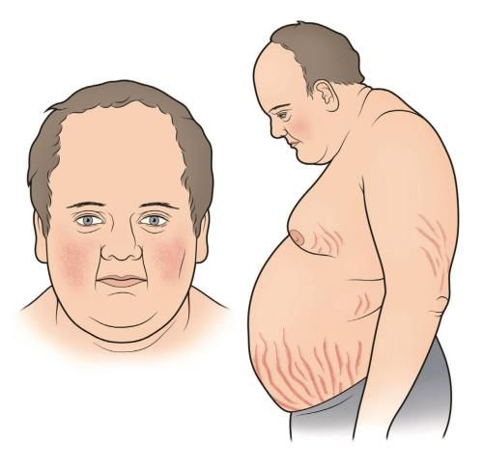
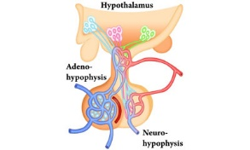
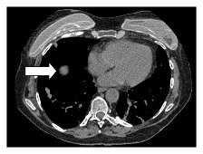
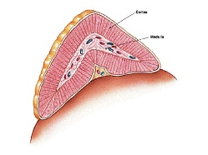
Sindrome di Cushing
Condizione legata all’esposizione cronica ad elevate livelli di glucocorticoidi
La forma esogena è di gran lunga la più frequente
La forma endogena è rara (incidenza di 1-2 nuovi casi/1000000/anno)
Female gender predominance (F/M = 4/1)
Origine ipofisaria
70%
ACTH-dependente
80%
Secrezione ectopica di ACTH
10%
Differenti eziologie
Origine surrenalica
(adenoma, carcinoma, iperplasia surrenalica bilaterale)
20%
ACTH-independenti
20%
Notes:
16

Slide 17
Manifestazioni cliniche
Obesità tronculare
Gibbo
Strie rubre
Cute sottile
Assottigliamento arti
Ecchimosi
Facies lunare
Rubeosi
Irsuitismo, acne
Pivonello, Lancet Diabetes Endocrinol 2016
Notes:
17

Slide 18
Cause di ipertensione nella sindrome di Cushing
Effetto mineralcorticoide
Aumento angiotensinogeno → angiotensina II
Sindrome metabolica e OSAS
Aumentata sensibilità alle catecolamine
Aumento ET-1
Riduzione espressione NOS
Aumento citochine e adipochine infiammatorie
Barbot, Front Endocrinol 2019

Slide 19

Chi screenare e test diagnostici
Pazienti con fenotipo cushingoide
Pazienti giovani con ipertensione
Pazienti giovani con diabete tipo II mal controllato
Pazienti giovani con osteoporosi
Nei bambini si associa ad arresto di crescita staturale
Sospetto ipercortisolismo
Escludere l’assunzione
esogena di GC
Cortisolo libero urinario 24 h
(almeno 2 raccolte)
Cortisolo sierico/salivare ore 23
(almeno 2 raccolte)
Test di soppressione con
1 mg di desametasone
Notes:
19

Slide 20
Sindrome di Cushing: terapia dell’ipertensione
Trattamento della
patologia alla base
Trattamento con farmaci
ipocortisolemizzanti
Terapia antipertensiva
Spironolattone
Chirurgia sempre quando possibile (risolutiva nel 70-80% delle forme ipofisarie e nel 100% delle forme surrenaliche monolaterali)
Pasireotide, cabergolina, ketoconazolo, metirapone, mitotane, mifepristone
ACE-I o sartani
Calcio antagonisti
Beta-bloccanti
Tiazidici
Alfa-litici
Notes:
20

Slide 21
Conclusioni: perchè riconoscere le ipertensioni endocrine
Sono rare….ma non troppo
Colpiscono pazienti giovani
Sono ipertensioni spesso resistenti
Si accompagnano ad aumentata morbidità e mortalità se non diagnosticate
Diagnosi precoce permettere la risoluzione dell’ipertensione
Notes:
21

Slide 22


